Slide 1

Театр
Школы № 42
История
Подготовлено для Вечера Встреч Выпускников

Slide 2
Вся жизнь – театр, а люди в нем - актеры
У театра нашей школы достаточно большая история. Давайте полистаем ее страницы, чтобы вспомнить тех выпускников, кто тратил свои силы и время для театральной деятельности. Они отдавались своему делу полностью, с душой, чтобы радовать зрителя не только в самой школе, но и во всем городе

Slide 3
Спектакль «Золушка»

Slide 4
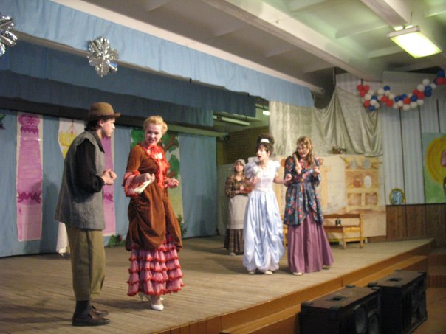

Slide 5
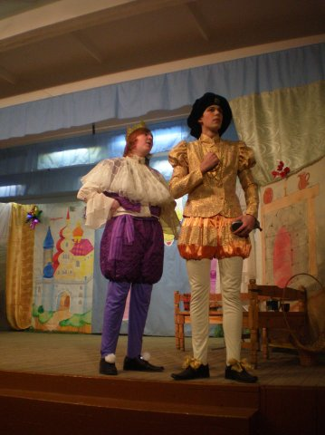

Slide 6
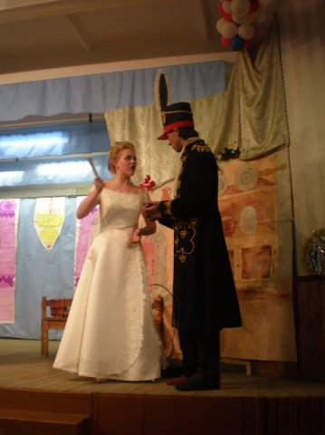

Slide 7
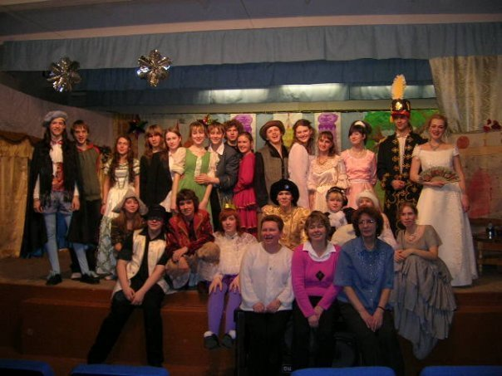

Slide 8
Спектакль «летучий корабль»

Slide 9
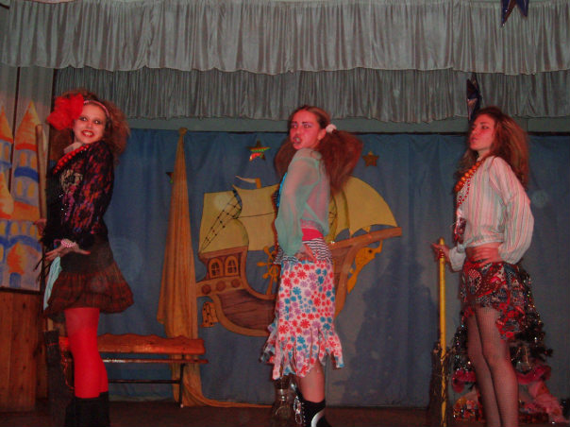

Slide 10
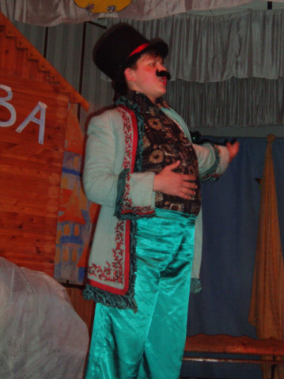

Slide 11
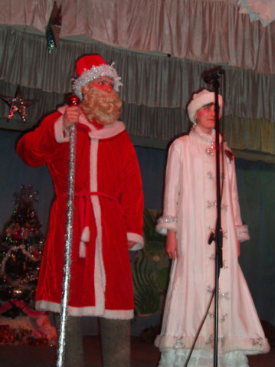

Slide 12
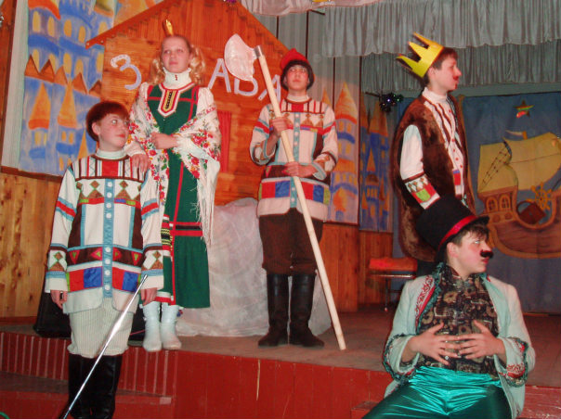

Slide 13
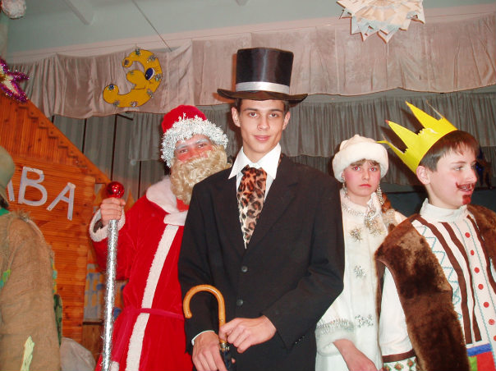

Slide 14
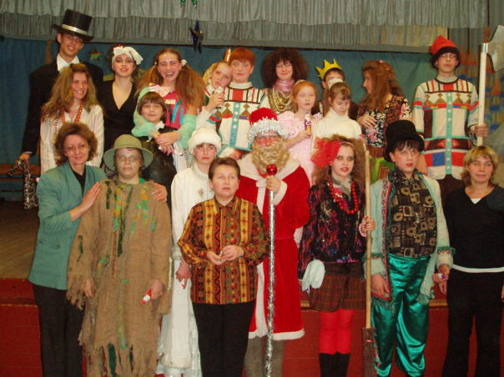

Slide 15
Конкурс «глагол» – 2006 год

Slide 16
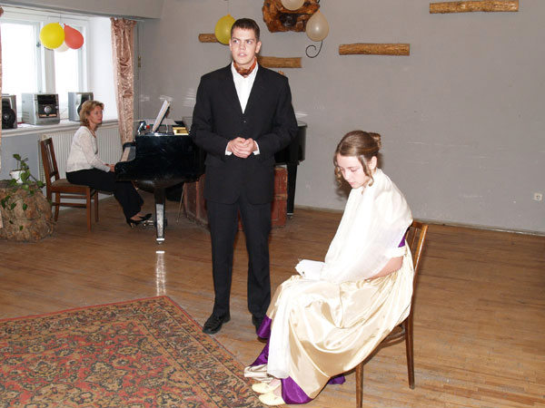

Slide 17
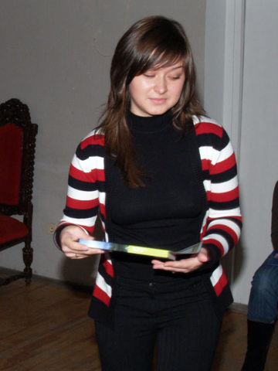

Slide 18
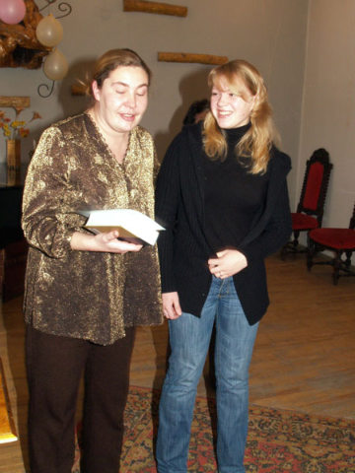

Slide 19
Конкурс «глагол» – 2007 год

Slide 20
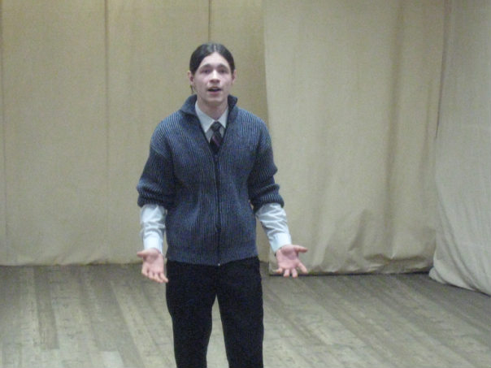

Slide 21
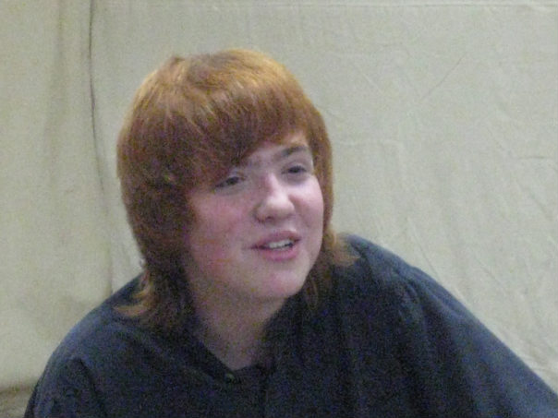

Slide 22
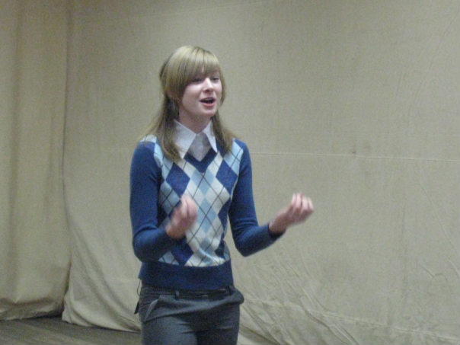

Slide 23
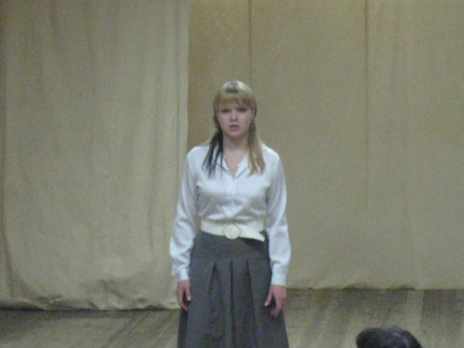

Slide 24
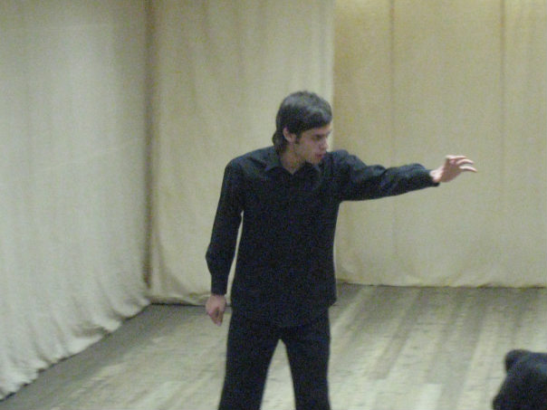

Slide 25
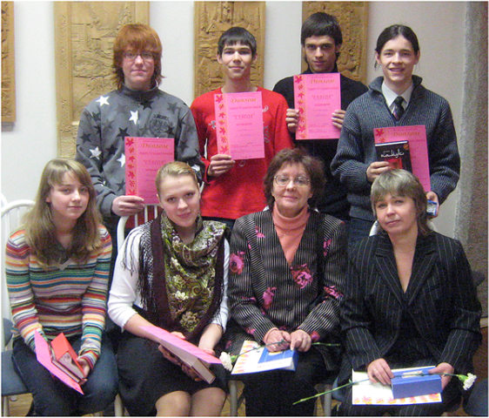

Slide 26
Сборный концерт на конференции учителей – 2008 год

Slide 27
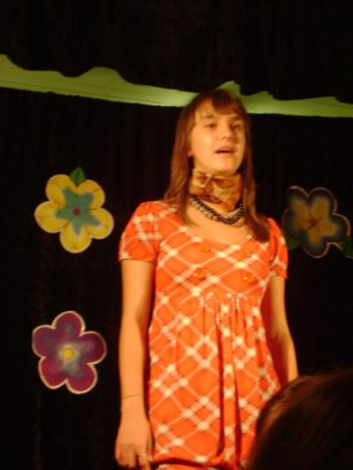

Slide 28
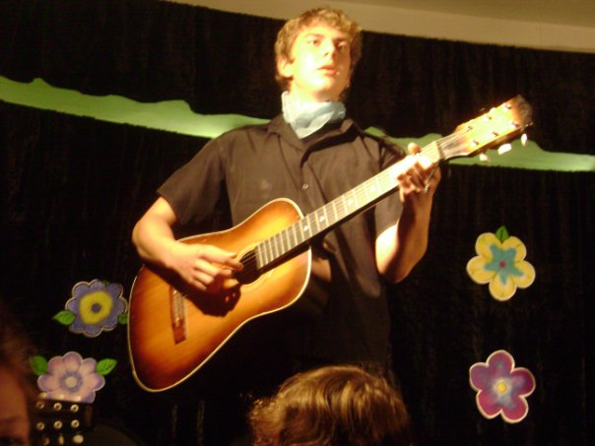

Slide 29
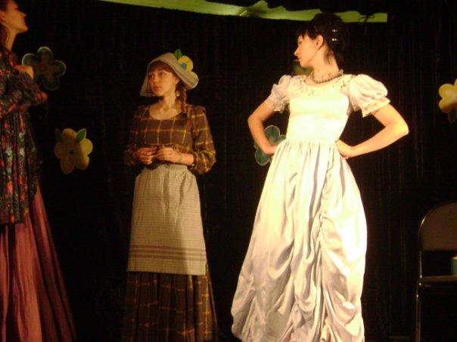

Slide 30
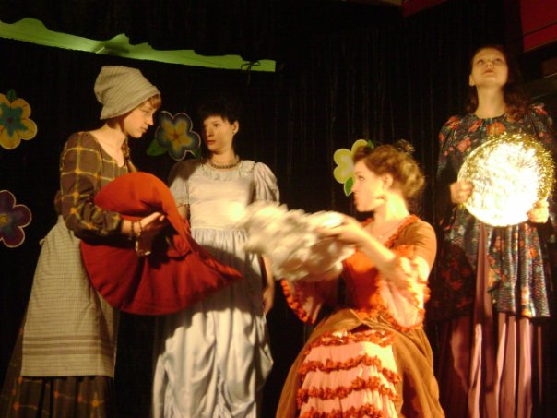

Slide 31
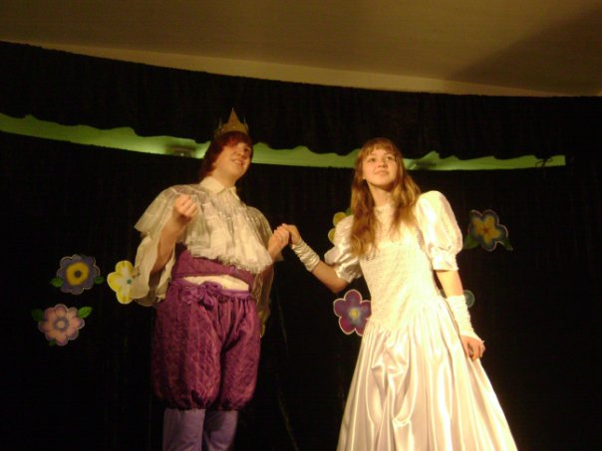

Slide 32
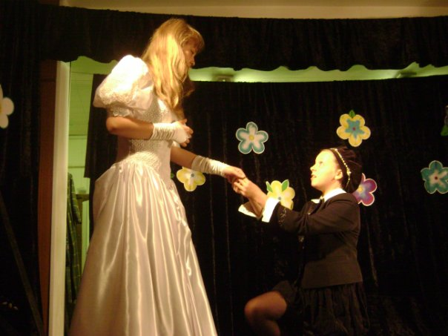

Slide 33
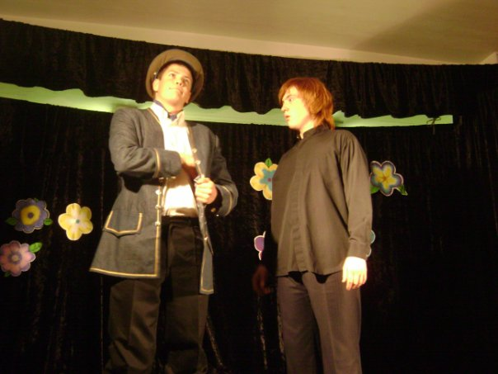

Slide 34
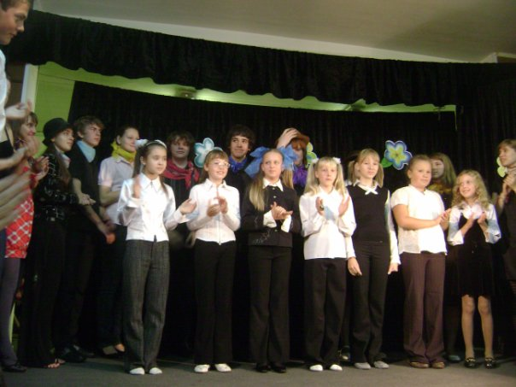

Slide 35
Спектакль «бременские музыканты»

Slide 36
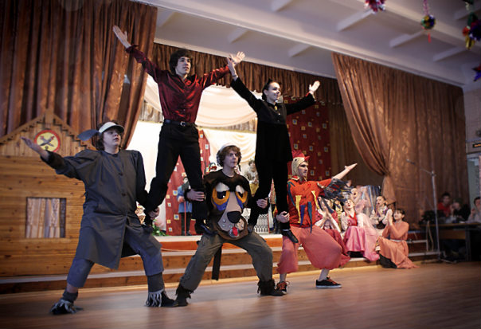

Slide 37
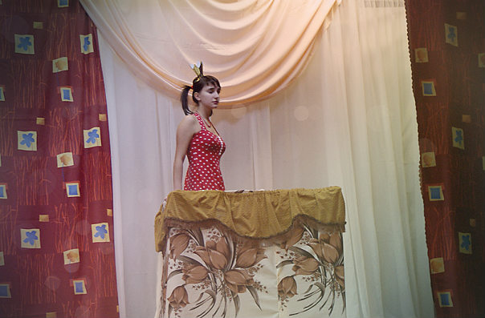

Slide 38
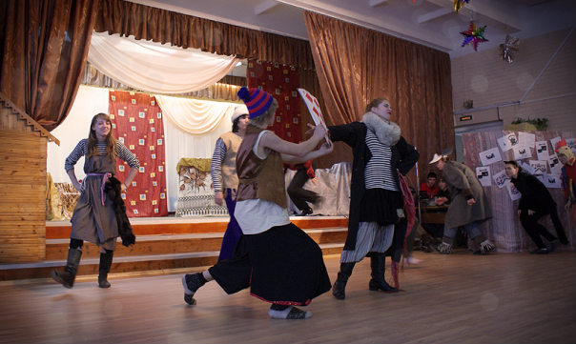

Slide 39
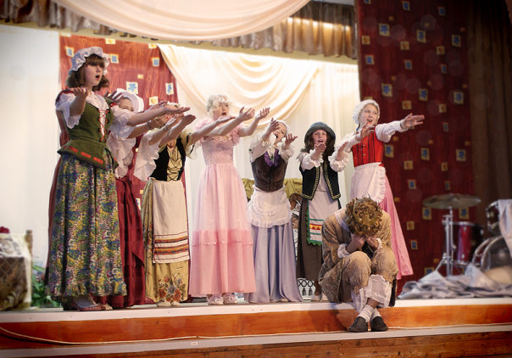

Slide 40
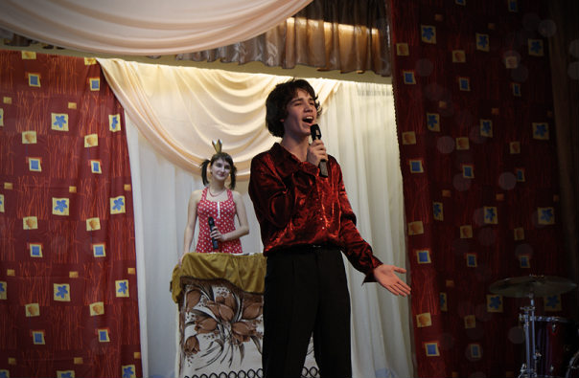

Slide 41
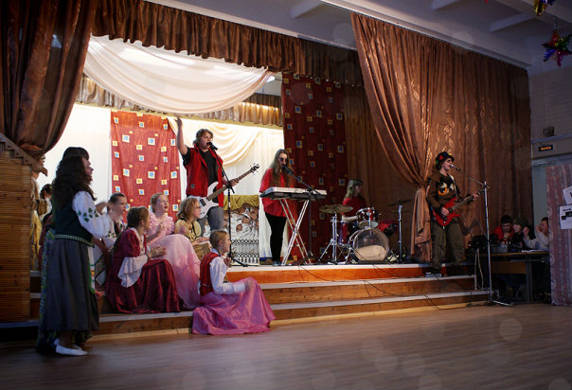

Slide 42
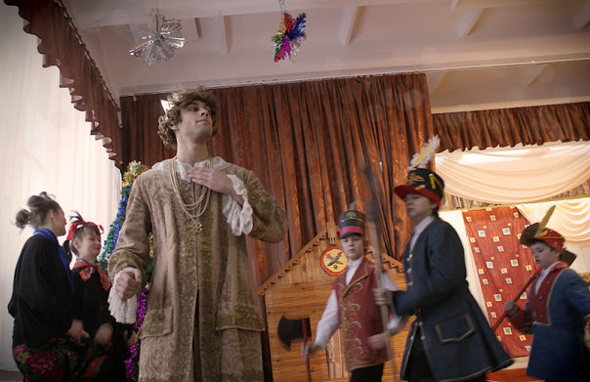

Slide 43
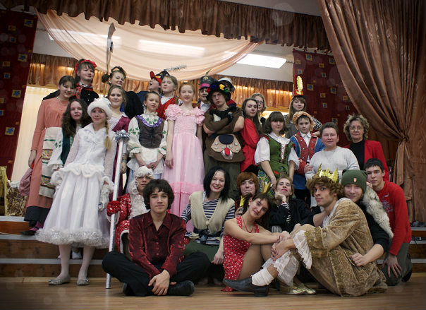

Slide 44
Спектакль «буратино»

Slide 45
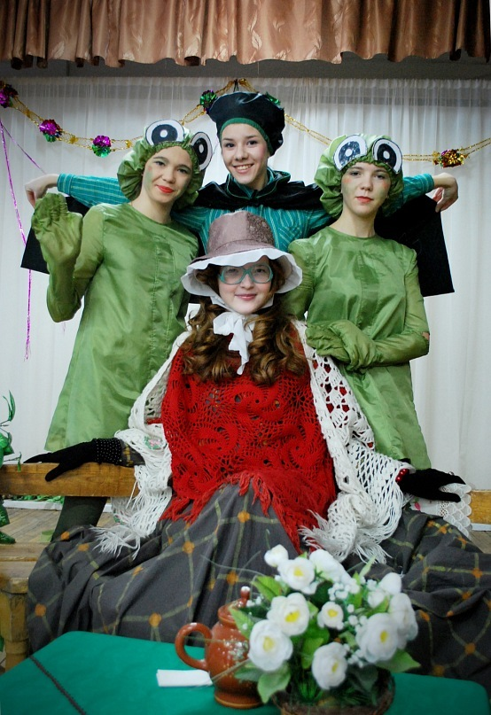

Slide 46
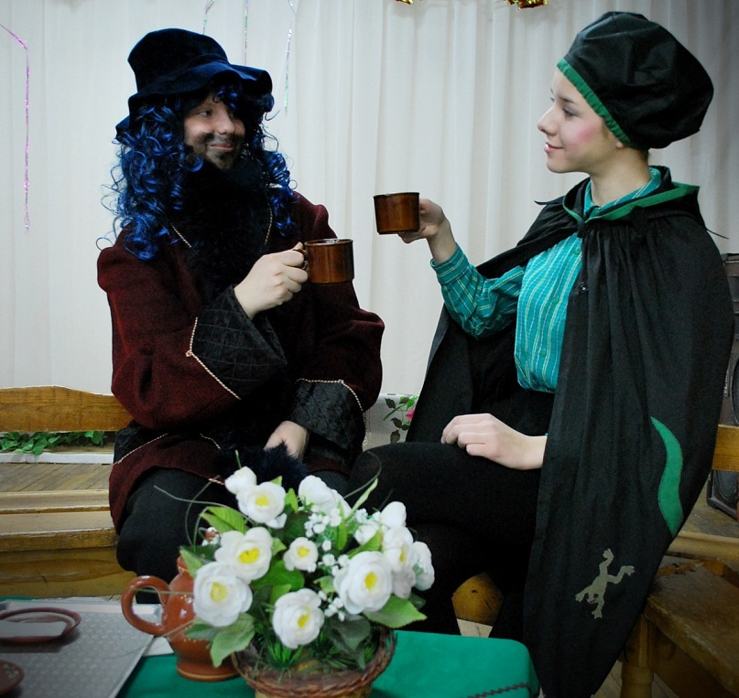

Slide 47
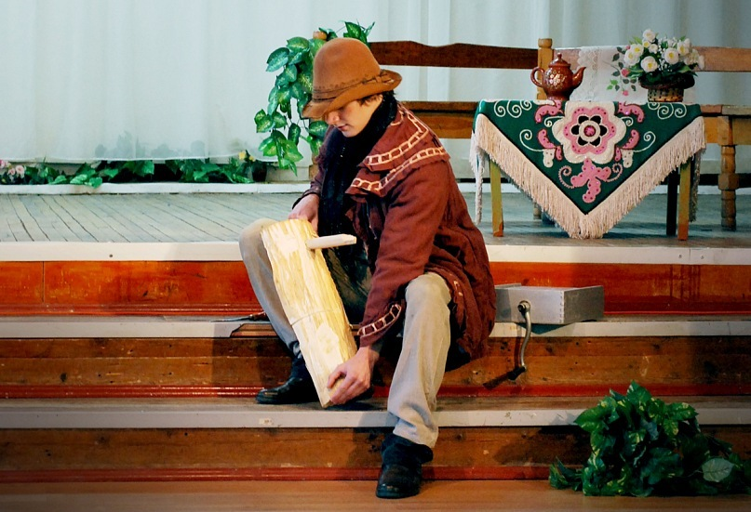

Slide 48
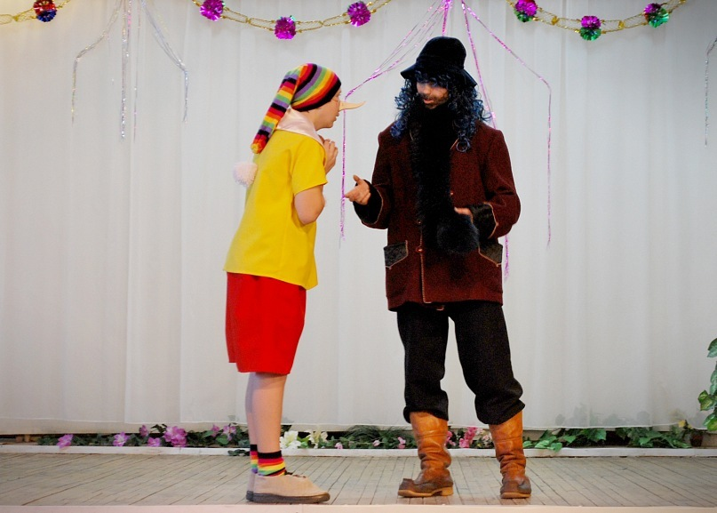

Slide 49
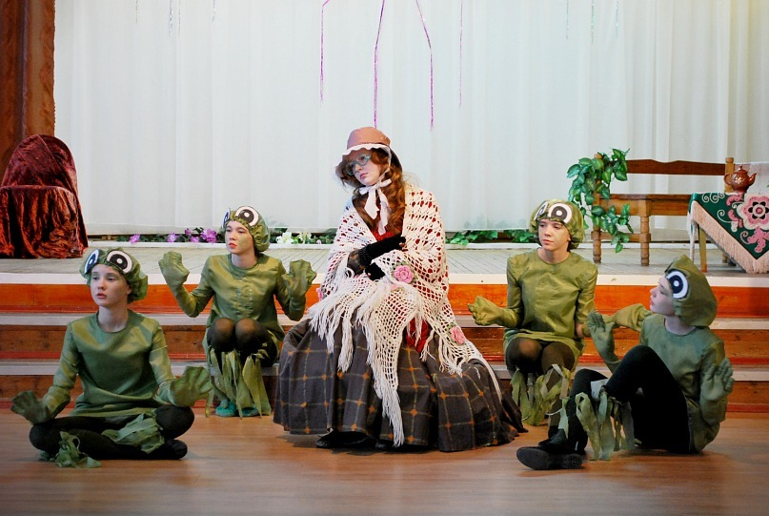

Slide 50
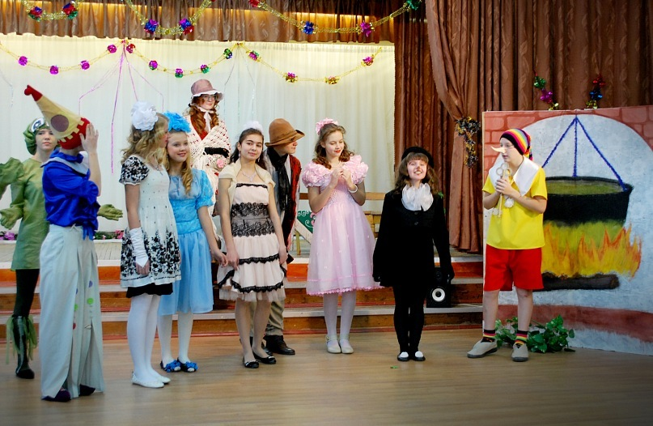

Slide 51
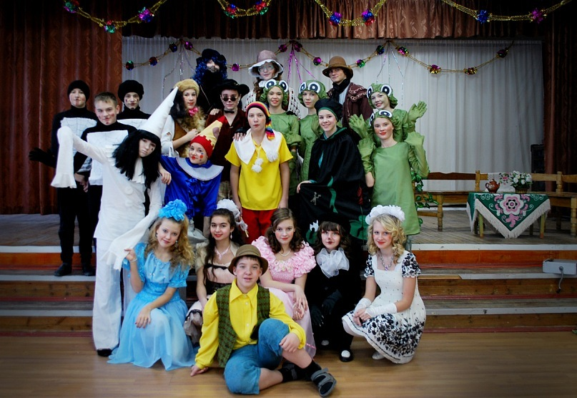

Slide 52
Постановка к 8 марта 2011 года

Slide 53
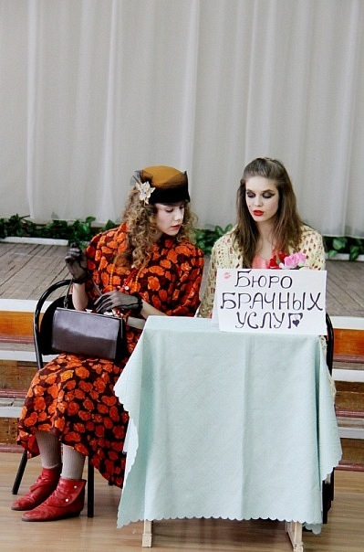

Slide 54
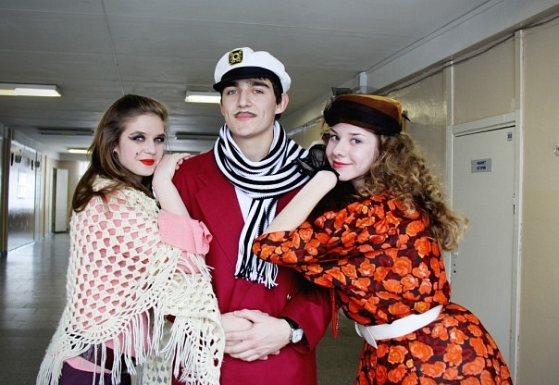

Slide 55
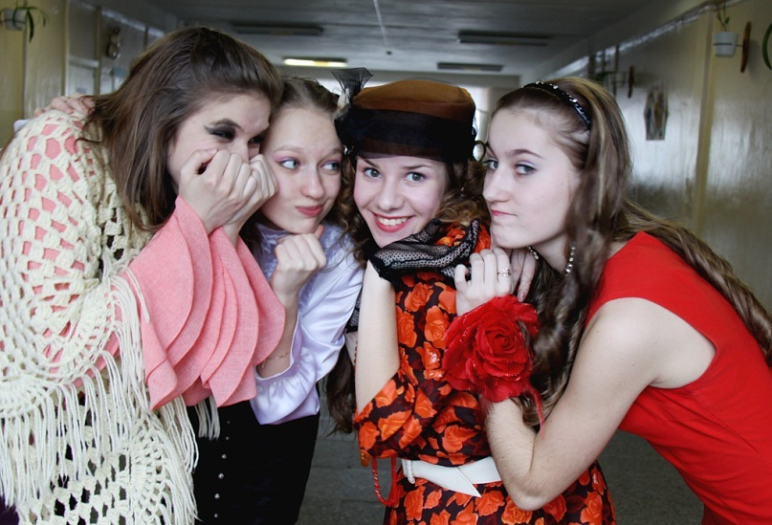

Slide 56
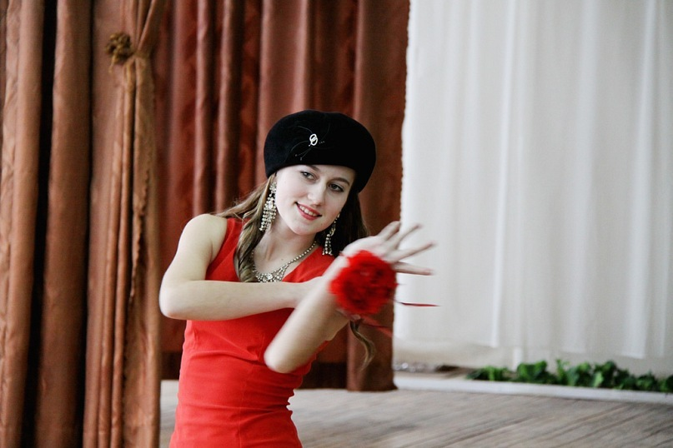

Slide 57
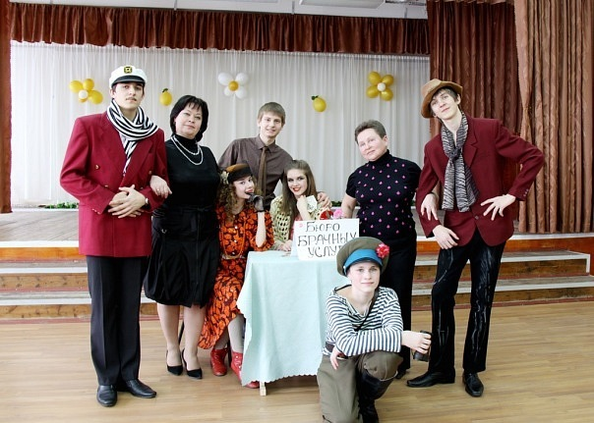

Slide 58
Спектакль «летучий корабль» – 2012 год

Slide 59
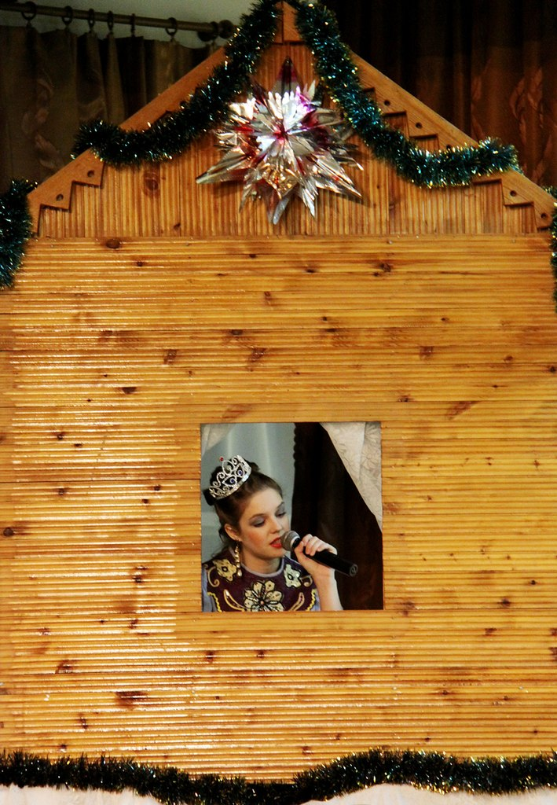

Slide 60
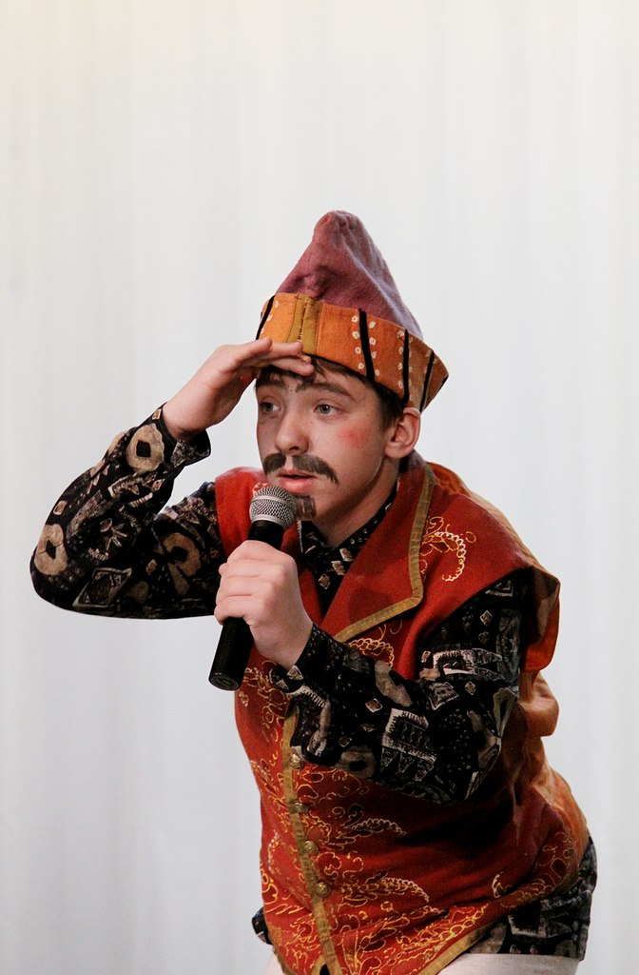

Slide 61
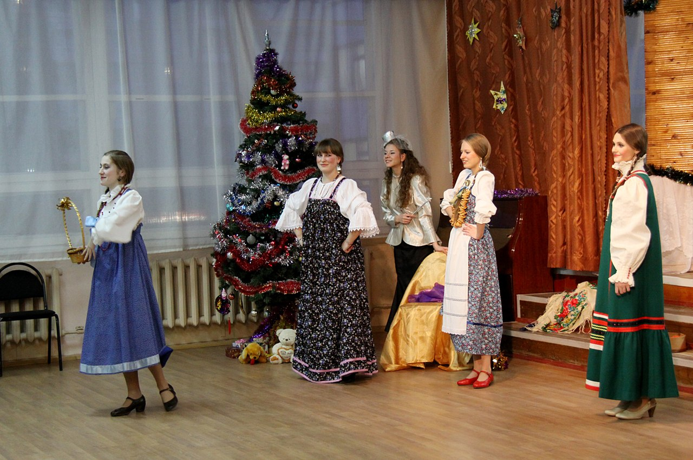

Slide 62


Slide 63


Slide 64


Slide 65
Конечно, это лишь небольшая часть всех актеров и всей той огромной работы, которую делали на протяжении многих лет ребята, имеющие к театру прямое отношение. Мы благодарим всех выпускников нашей школы, которые принимали участие в жизни театра, в создании его истории, в которую каждый раз приятно вернуться.

Slide 66
Спасибо за внимание!

